Slide 1
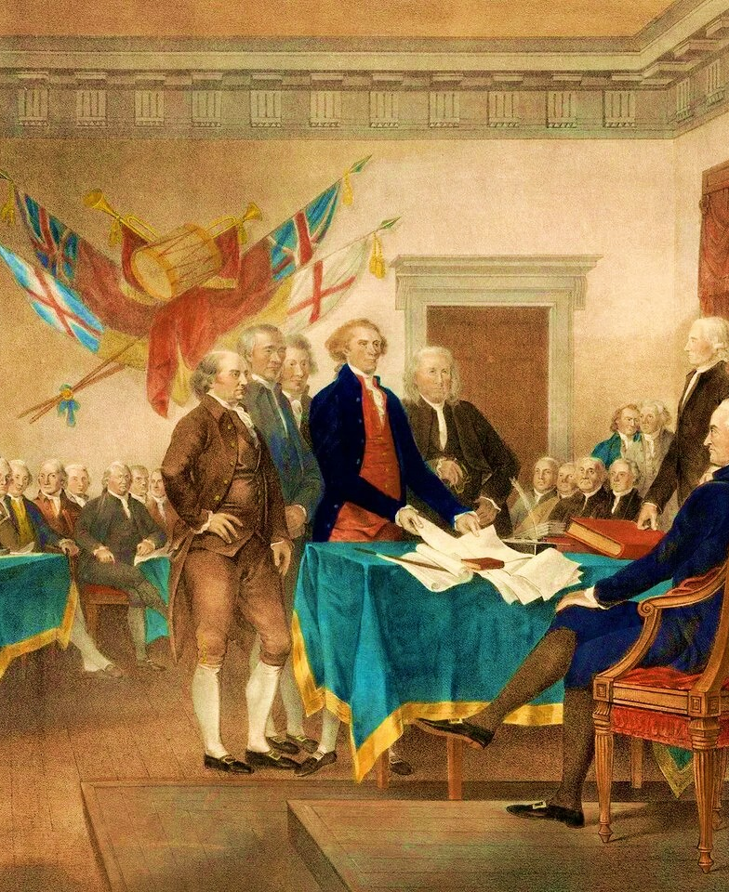
Британские колонии против метрополии. Образование США
100ballnik.com

Slide 2
Давайте вспомним!
С какого события, как считают некоторые историки, начинается период Новой истории?
Кто и когда открыл Америку?
Почему материк назвали Америкой?
100ballnik.com

Slide 3
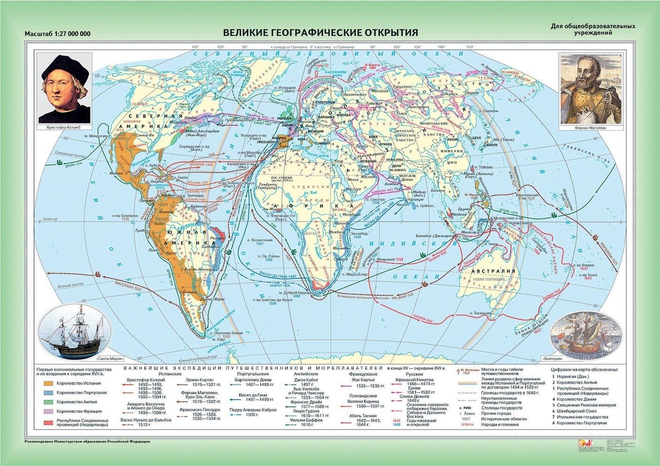
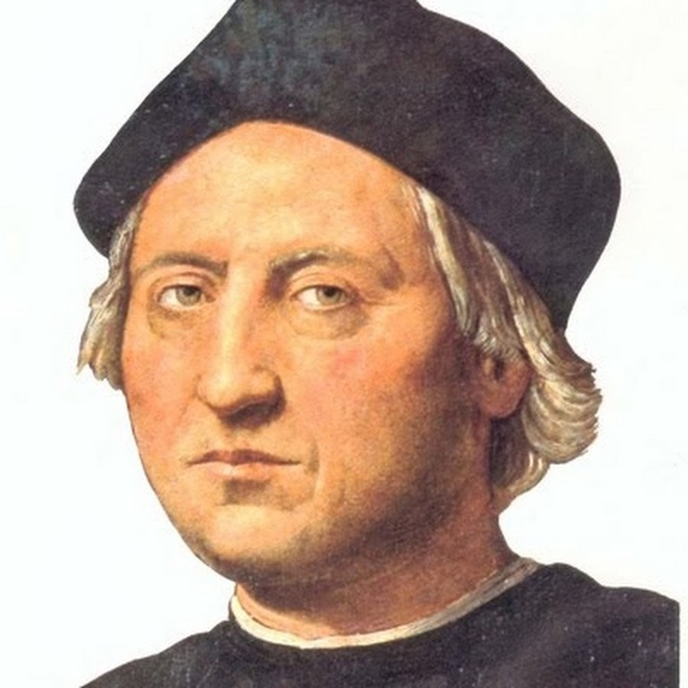
Ответы
С Великих географических открытий.
Христофор Колумб в 1492 году.
В честь Америго Веспуччи, он доказал, что открытые земли не являются Индией.
100ballnik.com

Slide 4
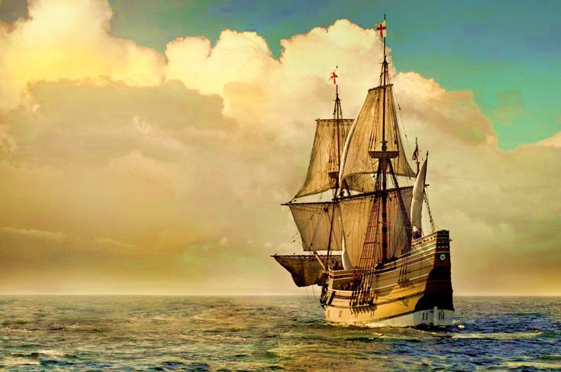
Что такое колония? Что такое метрополия?
Колония - зависимая территория без самостоятельной политической и экономической власти, владение другого государства.
100ballnik.com

Slide 5
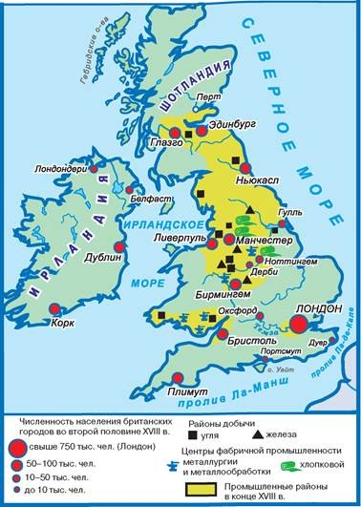
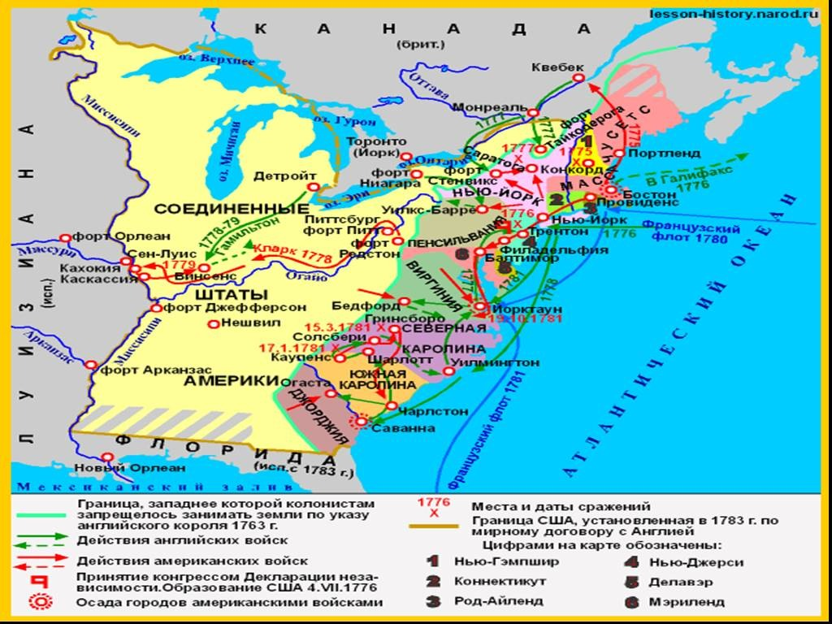
Метрополия
Колония
– государство, владеющее колониями.
- зависимая территория без самостоятельной политической и экономической власти.
Великобритания
Северная Америка
100ballnik.com

Slide 6
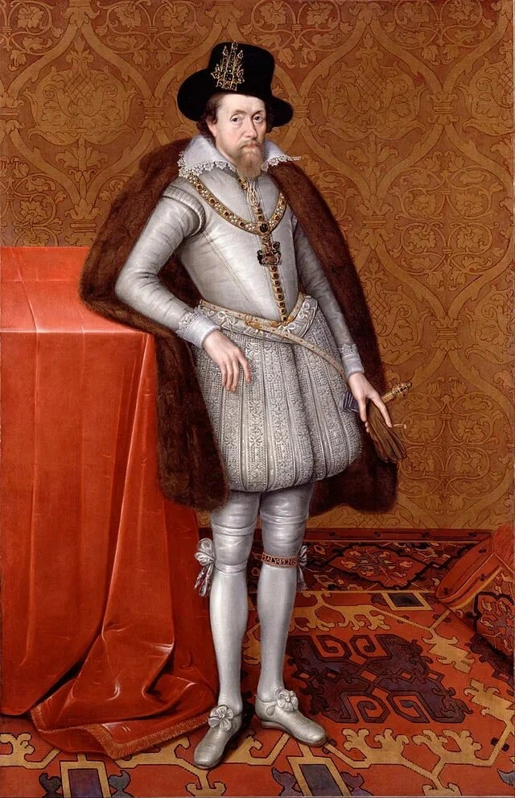
1. Как были устроены английские колонии в Северной Америке
Яков I (1603-1625 гг.)
В начале XVII в. в Северной Америке появились колонии европейских государств - Англии, Голландии, Франции, Швеции.
Инициатива в создании колоний принадлежала английской короне.
100ballnik.com

Slide 7
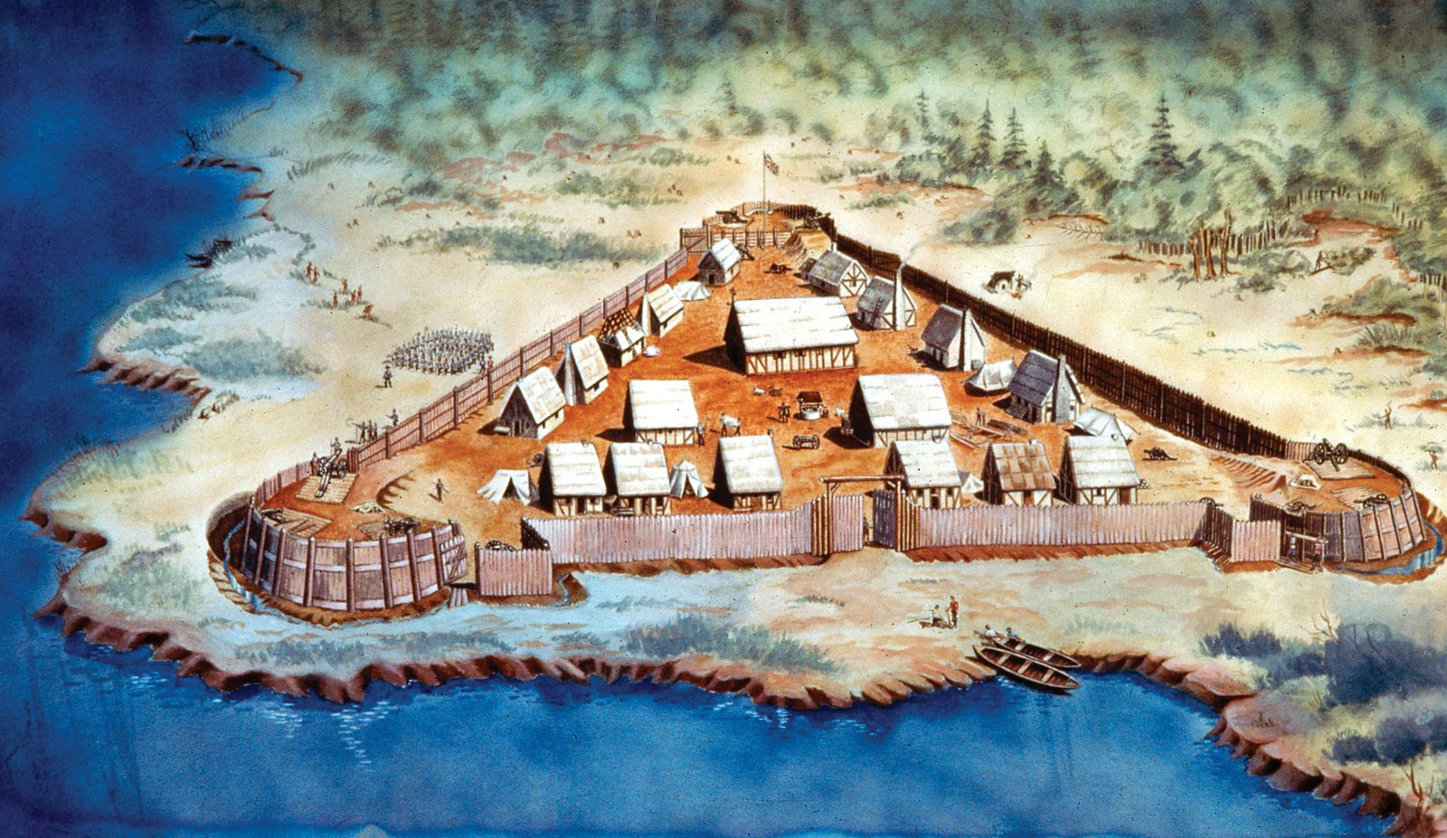
В 1607 г. на территории будущей Виргинии было основано первое постоянное английское поселение форт Джеймс, позднее переименованный в Джеймстаун.
100ballnik.com

Slide 8
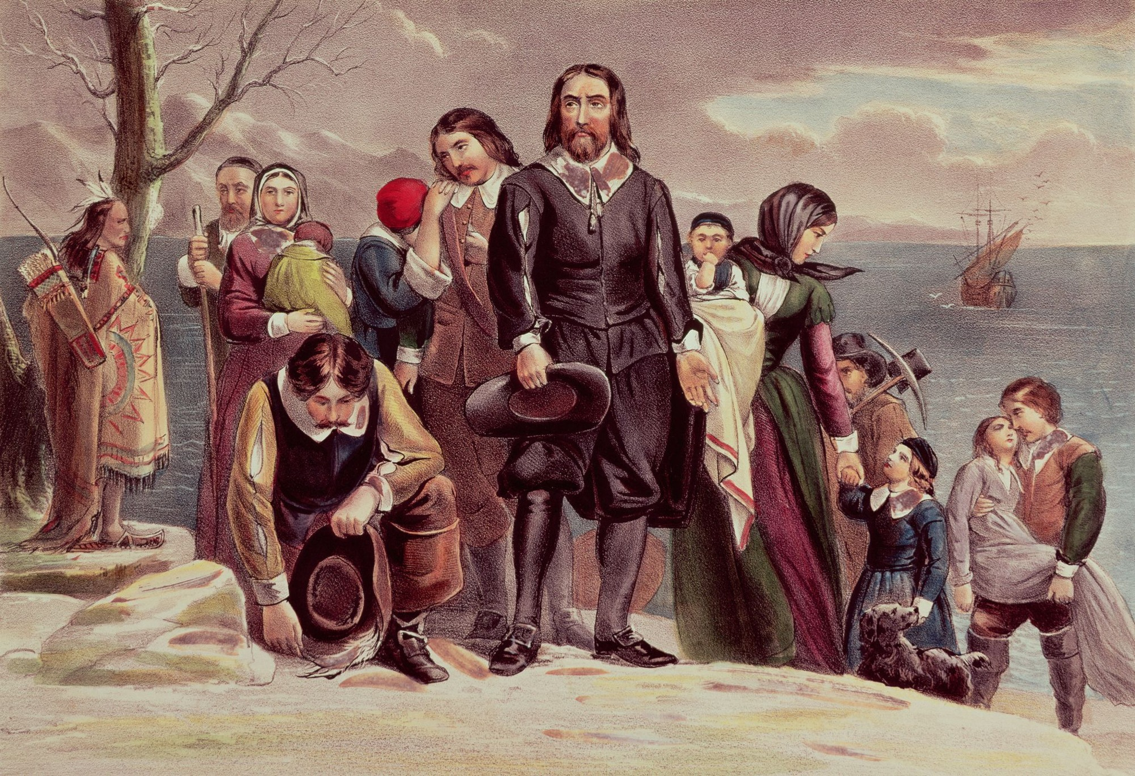
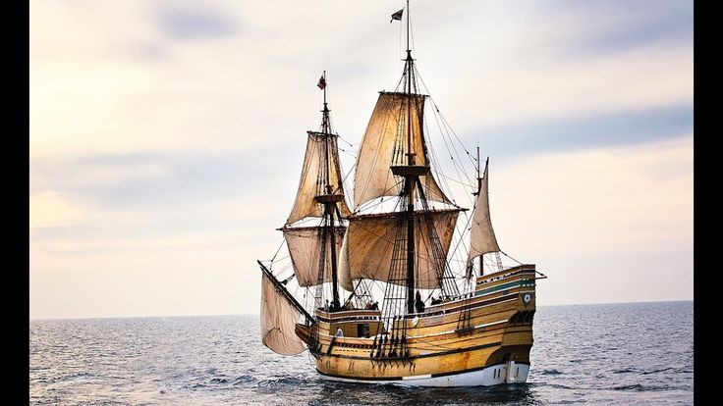
1620 год – в Северной Америке высадились первые колонисты.
Это была группа пилигримов (отцов – основателей) на корабле «Мэйфлауэр».
100ballnik.com

Slide 9
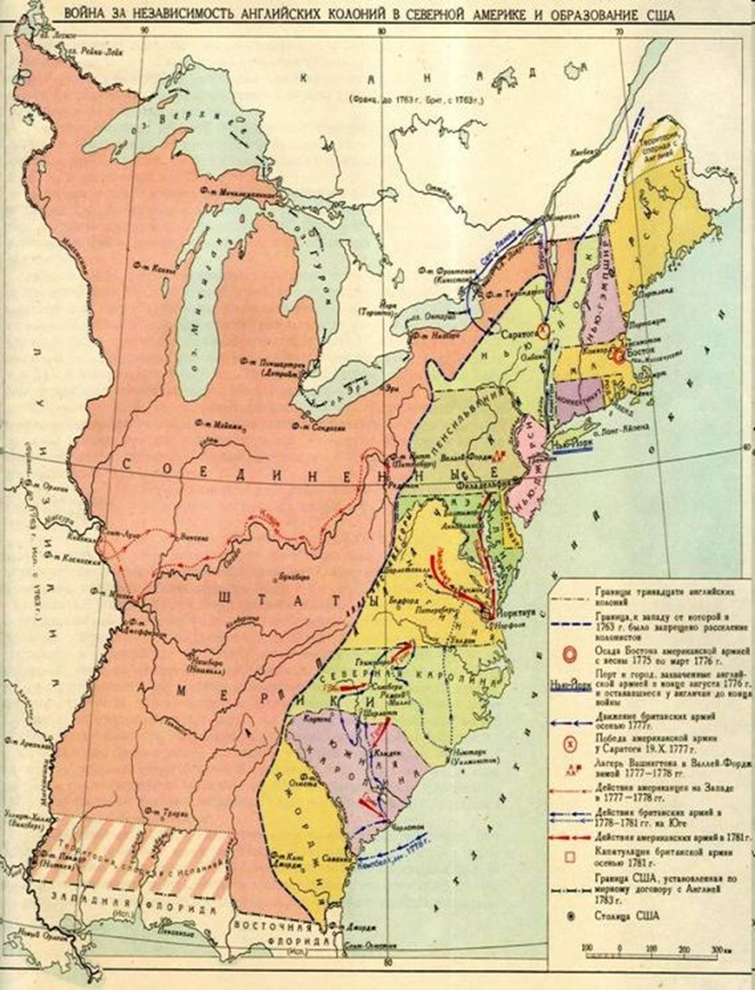
Образовалось 13 колоний
Хронология основания английских колоний
1. | 1607 | Виргиния (Джеймстаун)
2. | 1620 | Массачусетс (Плимут и Поселение бухты Массачусетс)
3. | 1626 | Нью-Йорк
4. | 1633 | Мэриленд
5. | 1636 | Род-Айленд
6. | 1636 | Коннектикут
7. | 1638 | Делавэр
8. | 1638 | Нью-Гемпшир
9. | 1653 | Северная Каролина
10. | 1663 | Южная Каролина
11. | 1664 | Нью-Джерси
12. | 1682 | Пенсильвания
13. | 1732 | Джорджия
100ballnik.com

Slide 10
Как вы думаете, кто были первые переселенцы? По какой причине они переселялись?
Английские пуритане, бежавшие от преследования королей
Крестьяне, потерявшие свои земельные наделы
«Беспокойные бедняки», среди которых было много молодёжи
Преступники, способные к труду
100ballnik.com

Slide 11
Индейские племена - соседи первых переселенцев
В 1607 г. на территории будущей Виргинии было основано первое постоянное английское поселение форт Джеймс, позднее переименованный в Джеймстаун.
100ballnik.com

Slide 12
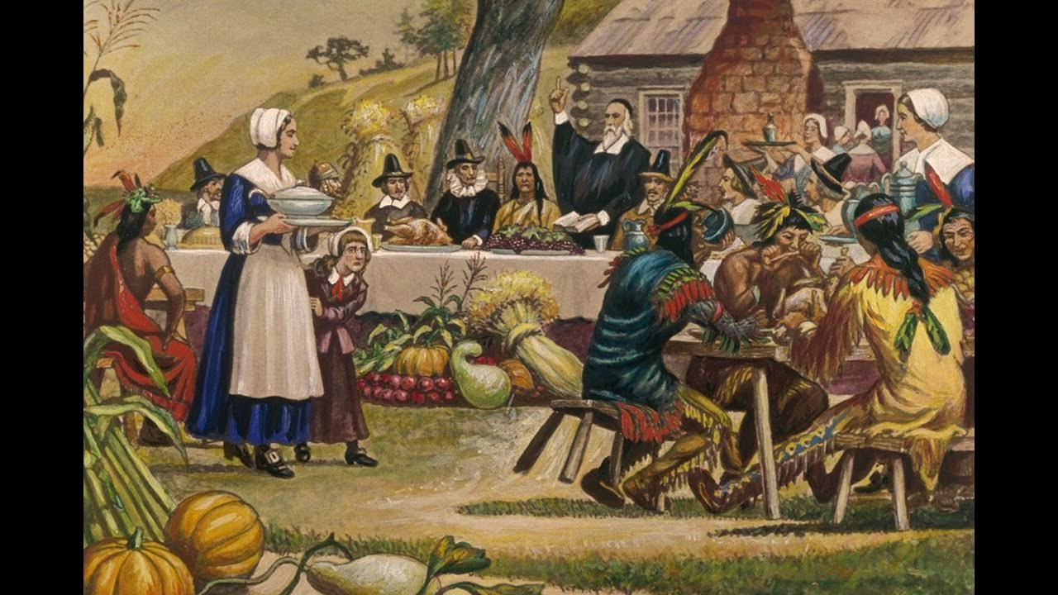
Местные индейцы, помогли выжить переселенцам:
научили их обеспечивать детей и женщин всем необходимым.
1621 г. – обед в Плимуте.
100ballnik.com

Slide 13
В память об этом в США ежегодно отмечается День благодарения, но скоро европейцы начали притеснять индейцев. Они отнимали у них землю, истребляли и оттесняли на запад.
100ballnik.com

Slide 14
«… мы и наши семьи последнее время живем как в аду, не зная, что делать. Куда мы ни посмотрим, везде мы видим нашу кровь, а когда наши юноши хотят заняться охотой на диких зверей в нашей стране, они натыкаются на заборы. Им надоело перелезать через них. Они не могут добыть оленину для еды и кору Дерева для хижины, так как на животных им не дают охотиться, а деревья вырубают».
Из заявлений вождей индейских племен (1768 г.)
100ballnik.com

Slide 15
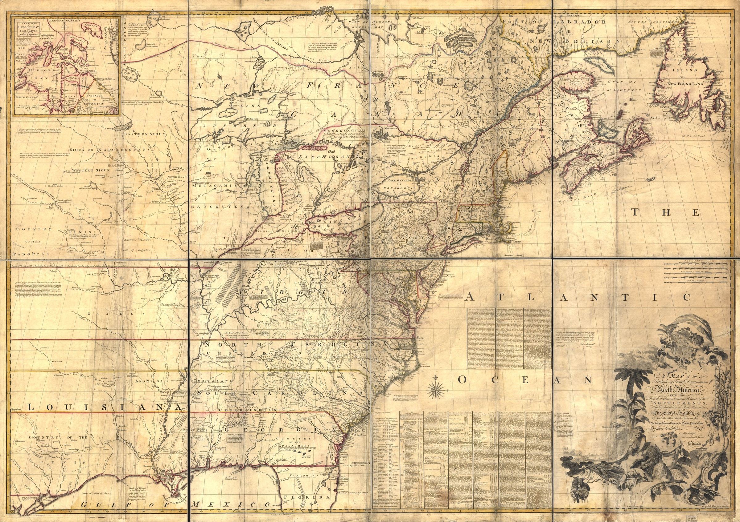
В Америку переселялись также французы.
В 1754 г. английские и французские колонисты столкнулись в долине Огайо.
Конфликт, получил в Америке название войны с французами и индейцами, хотя английские колонисты тоже пользовались помощью индейских племён.
100ballnik.com

Slide 16
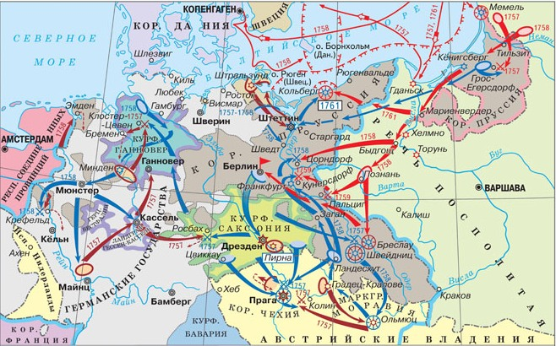
Конфликт вылился в Семилетнюю войну 1756-1763 гг., в которую оказались вовлечены не только Великобритания и Франция, но и все европейские державы.
100ballnik.com

Slide 17
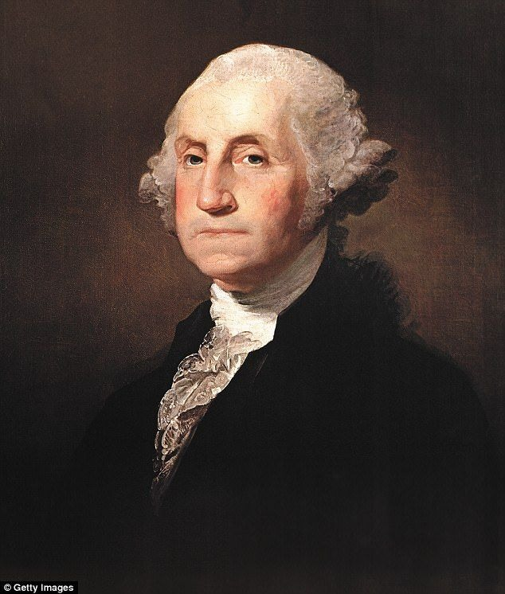
Закончилась война разгромом Франции и утратой для неё всех владений на территории нынешней Канады. В военных действиях против французов хорошо показал себя плантатор из Виргинии по имени Джордж Вашингтон, проявивший себя как дипломат и военачальник.
100ballnik.com

Slide 18
2. Как Великобритания поссорилась со своими колониями
Формирование североамериканской нации
Общая территория.
Общая религия.
Единый внутренний рынок.
Торговые связи.
Общий язык – английский, также слова из индейского, немецкого, французского языков.
Своеобразный быт населения.
100ballnik.com

Slide 19
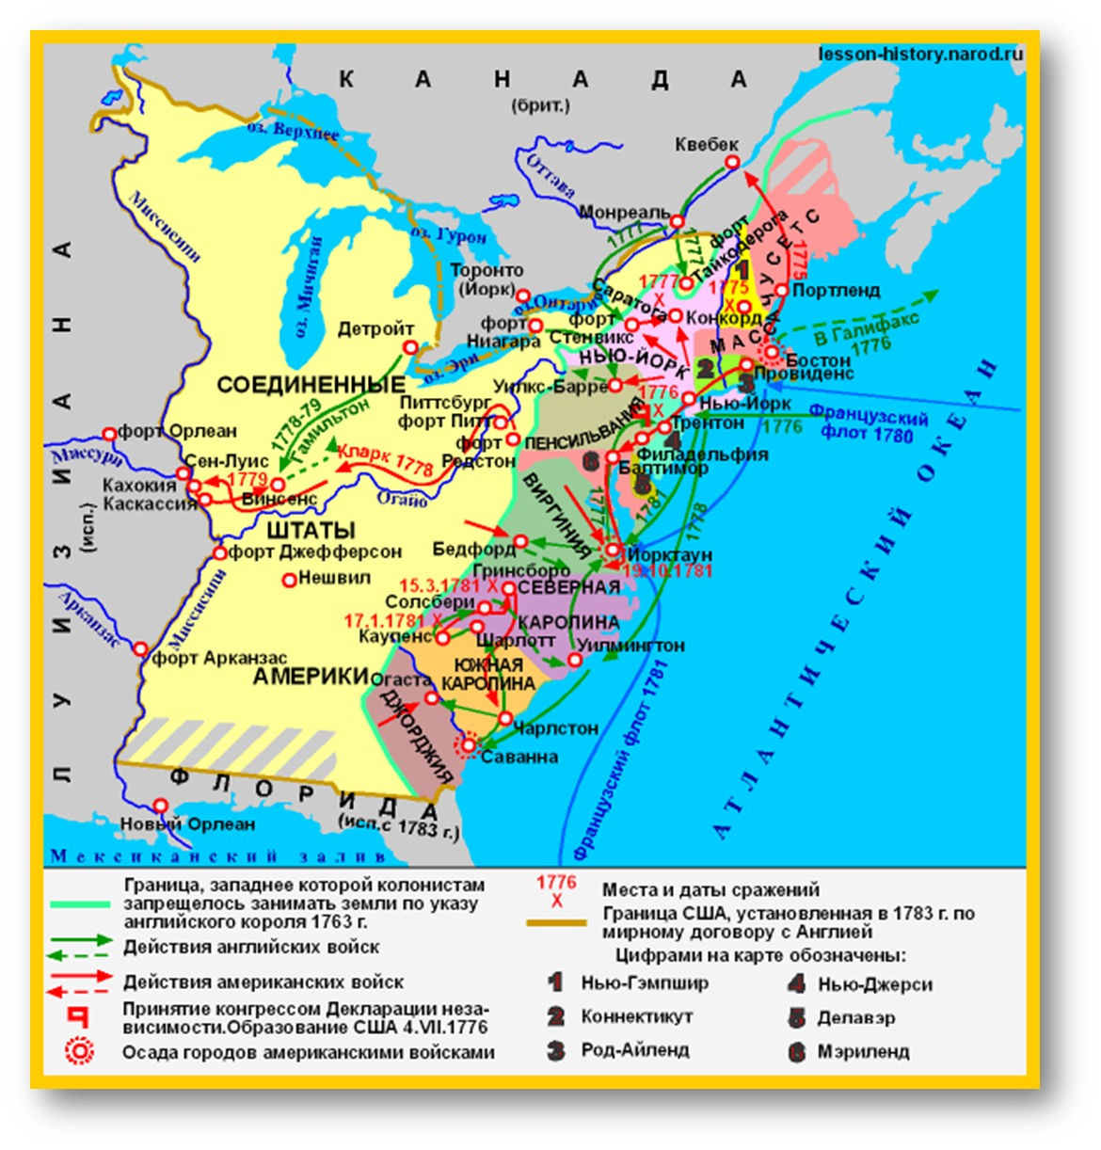
1763 г.- королевский указ, запрещавший колонистам переселяться на Запад, за Аллеганские горы.
100ballnik.com

Slide 20
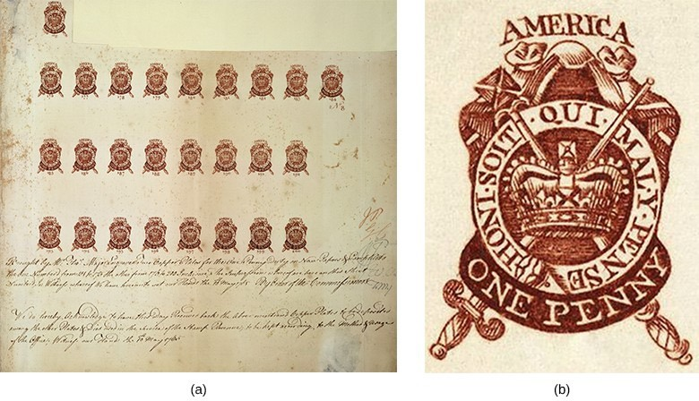
1765 г. – английский парламент принял закон о гербовом сборе: при покупке товара нужно было платить налог (доказательством служила специальная марка, наклеенная на лист гербовой бумаги).
100ballnik.com

Slide 21
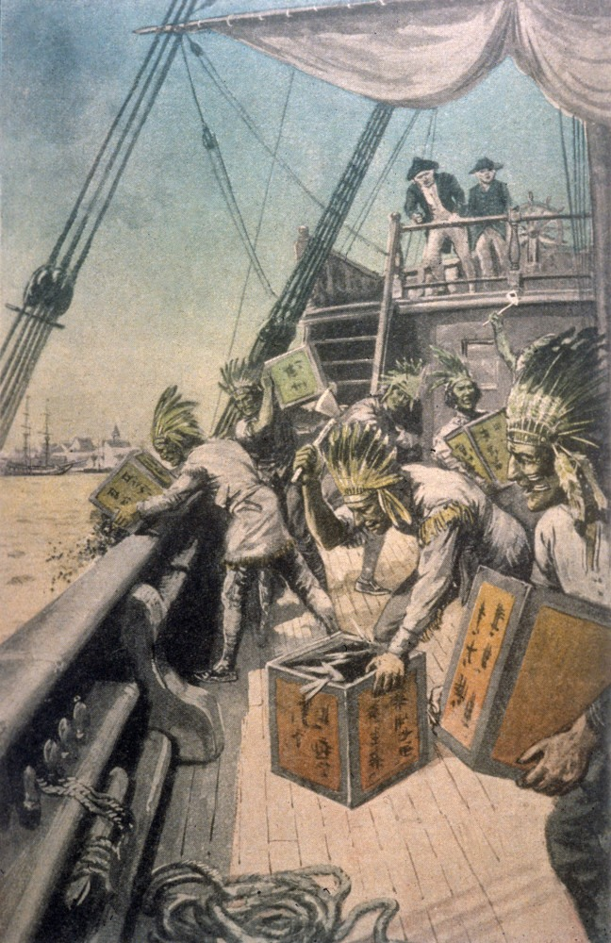
В 1773 году в порту г. Бостона американцы выкинули за борт тюки необлагаемого налогом чая.
Власти жестоко расправились с мятежниками.
Конфликт нарастал.
100ballnik.com

Slide 22
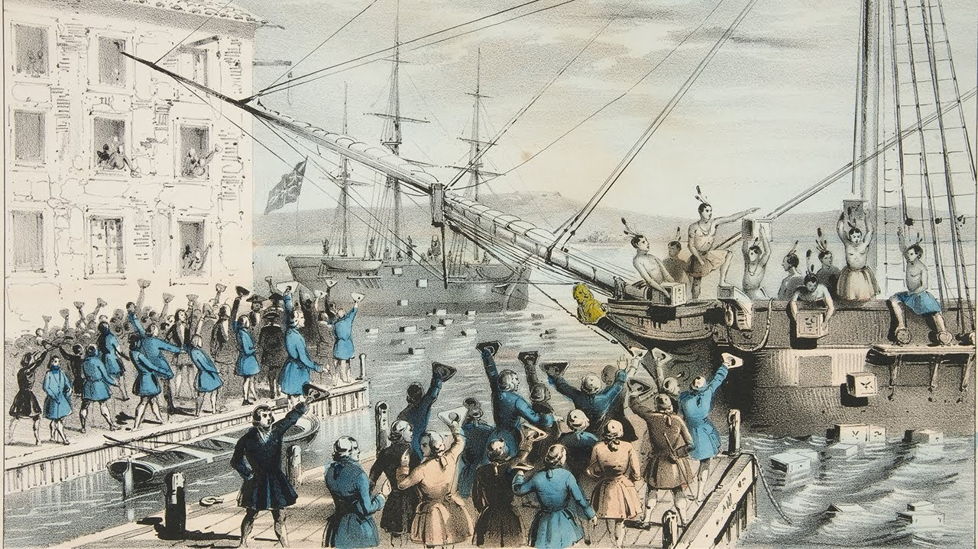
1773 г. – «Бостонское чаепитие»
В июне 1775 г. было принято решение об образовании армии, во главе которой встал Джордж Вашингтон.
100ballnik.com

Slide 23
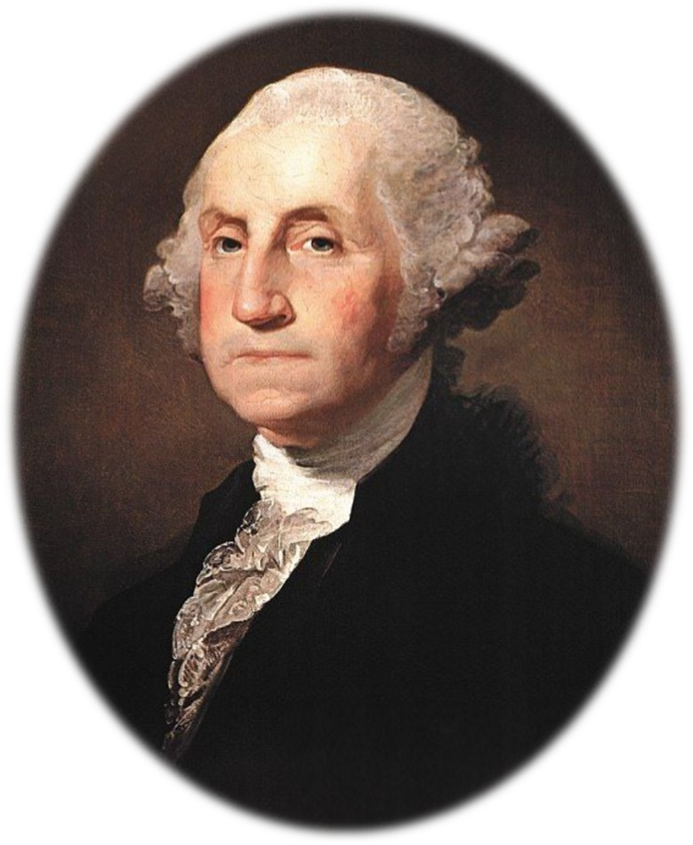
3. Как американцы провозгласили независимость и завоевали её
Зимой 1774 г. колонисты стали вооружаться.
Они созвали Континентальный конгресс ставший правительством.
В июне 1775 г. было принято решение об образовании армии, во главе которой встал Джордж Вашингтон.
100ballnik.com

Slide 24
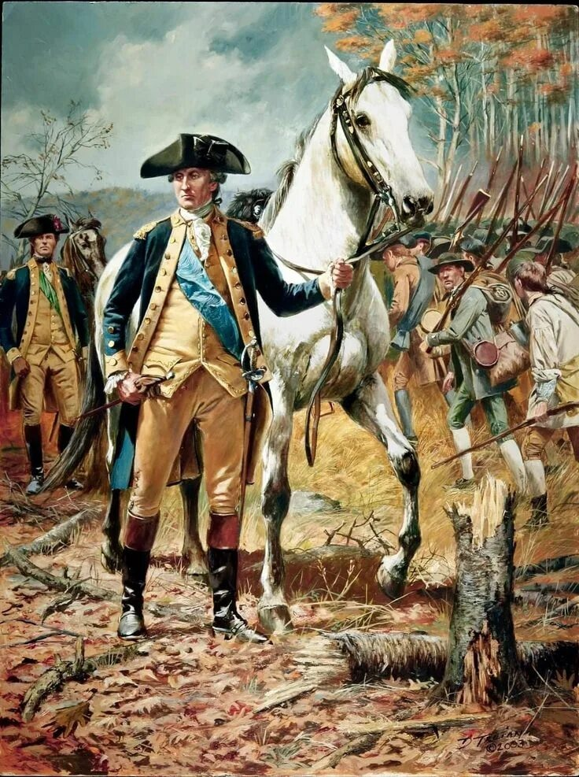
1775-1783 – война за независимость
В июне 1775 г. было принято решение об образовании армии, во главе которой встал Джордж Вашингтон.
100ballnik.com

Slide 25
Страна разделилась на два лагеря:
Патриоты - сторонники независимости колоний.
Лоялисты – защитники короля Англии.
100ballnik.com

Slide 26
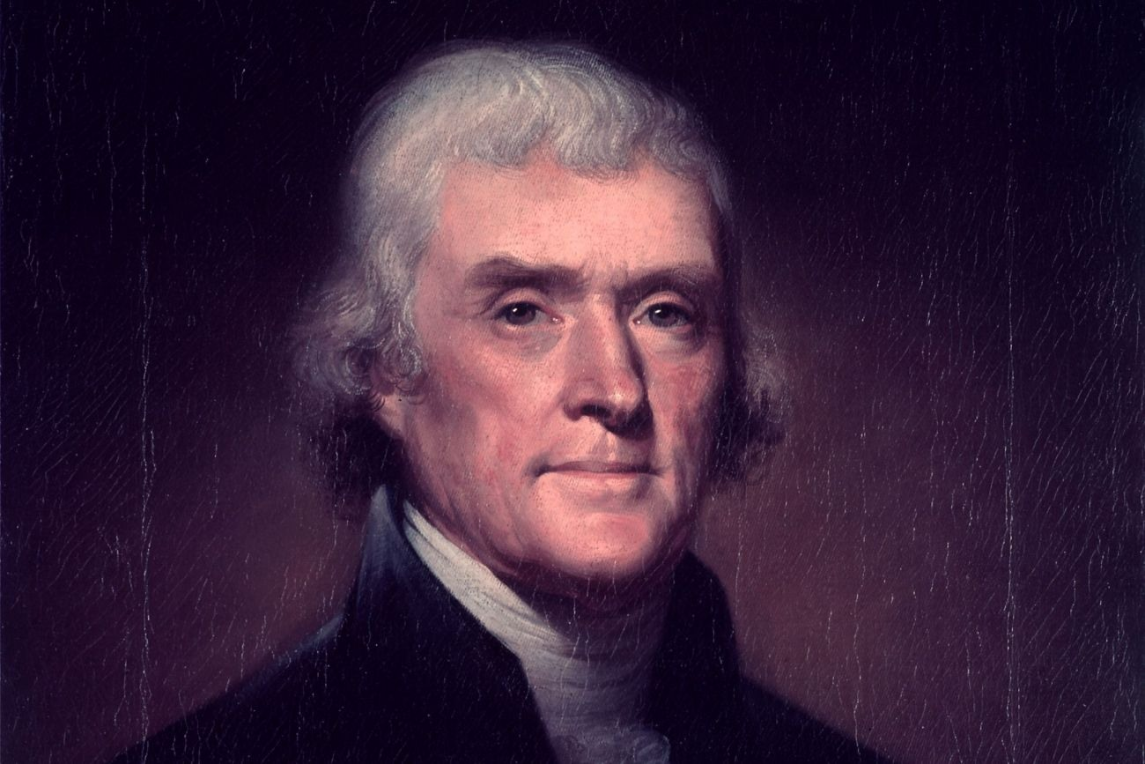
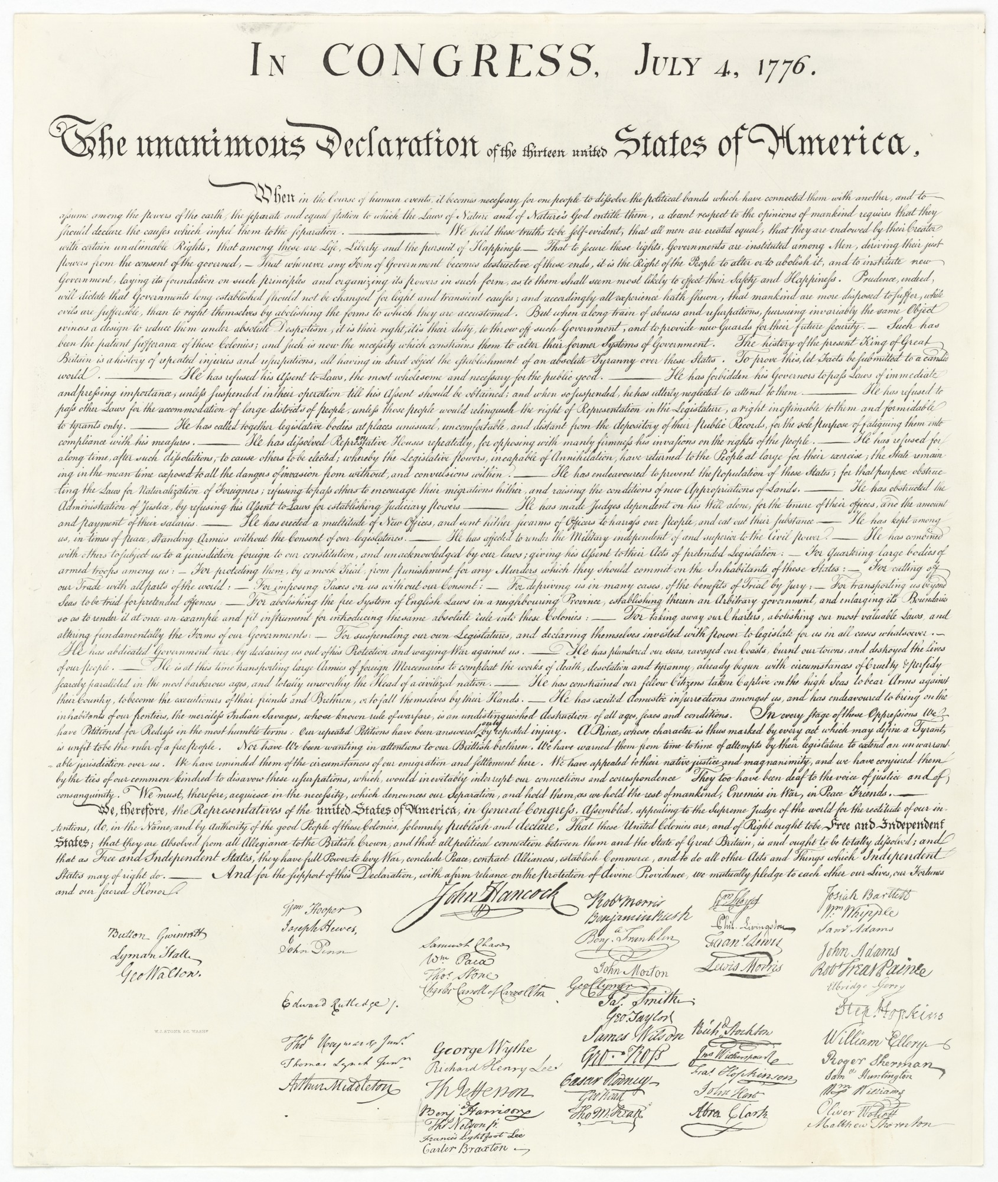
Конгресс создал комиссию, приступившую к составлению Декларации независимости.
Её автором стал Томас Джефферсон.
4 июля 1776 г. Декларация независимости была принята.
100ballnik.com

Slide 27
Декларация независимости провозгласила
Создание независимого государства - Соединённых Штатов Америки (США)
Принцип народного суверенитета – власть должна исходить от народа и право народа на свержение власти, нарушающей его права
Равенство людей
Неотчуждаемые права человека – жизнь, свобода, стремление к счастью
100ballnik.com

Slide 28
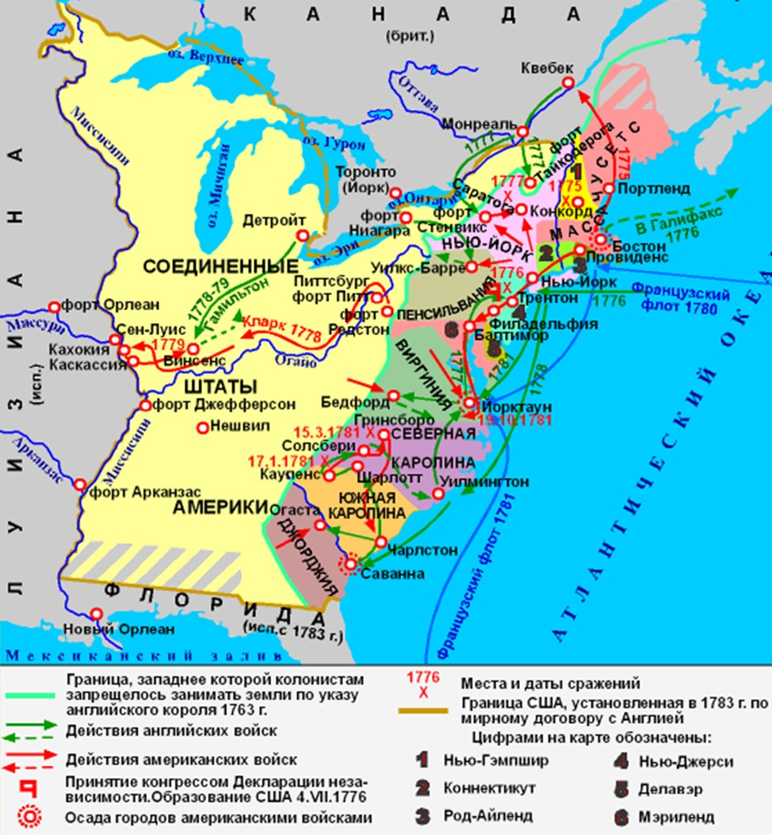
В 1778 г. Франция вступила в войну против Великобритании, её примеру последовала Испания.
Французские и испанские военные эскадры атаковали англичан в Атлантике, Карибском море и в Индийском океане.
Французские войска высадились в Америке.
Так в войне начался перелом.
100ballnik.com

Slide 29
Британцам не хватало сил и средств, чтобы прикрывать все свои колонии, разбросанные по миру.
100ballnik.com

Slide 30
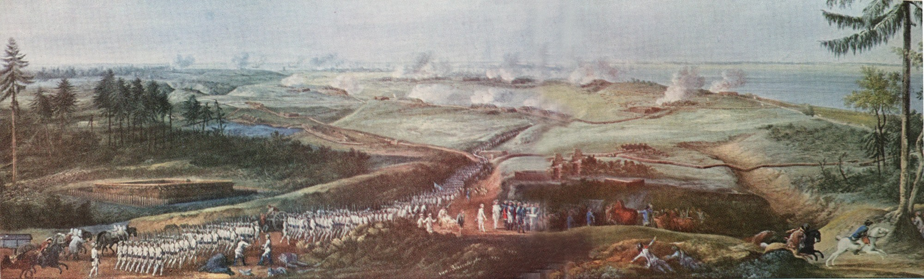
Битва при Йорктауне 1781 года
В сентябре французский флот отрезал с моря главные силы англичан под командованием лорда Корнуоллиса у Йорктауна. Джордж Вашингтон окружил их с суши и 19 октября принудил к капитуляции.
100ballnik.com

Slide 31
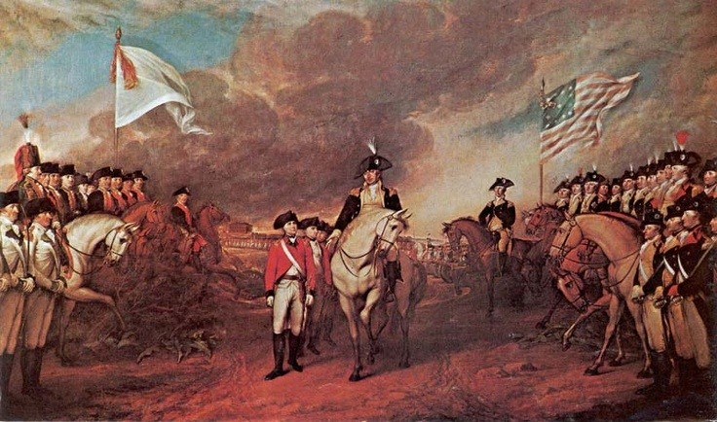
После этого английское правительство пошло на мирные переговоры. В 1783 году был подписан мирный договор, Англия признала независимость США.
100ballnik.com

Slide 32
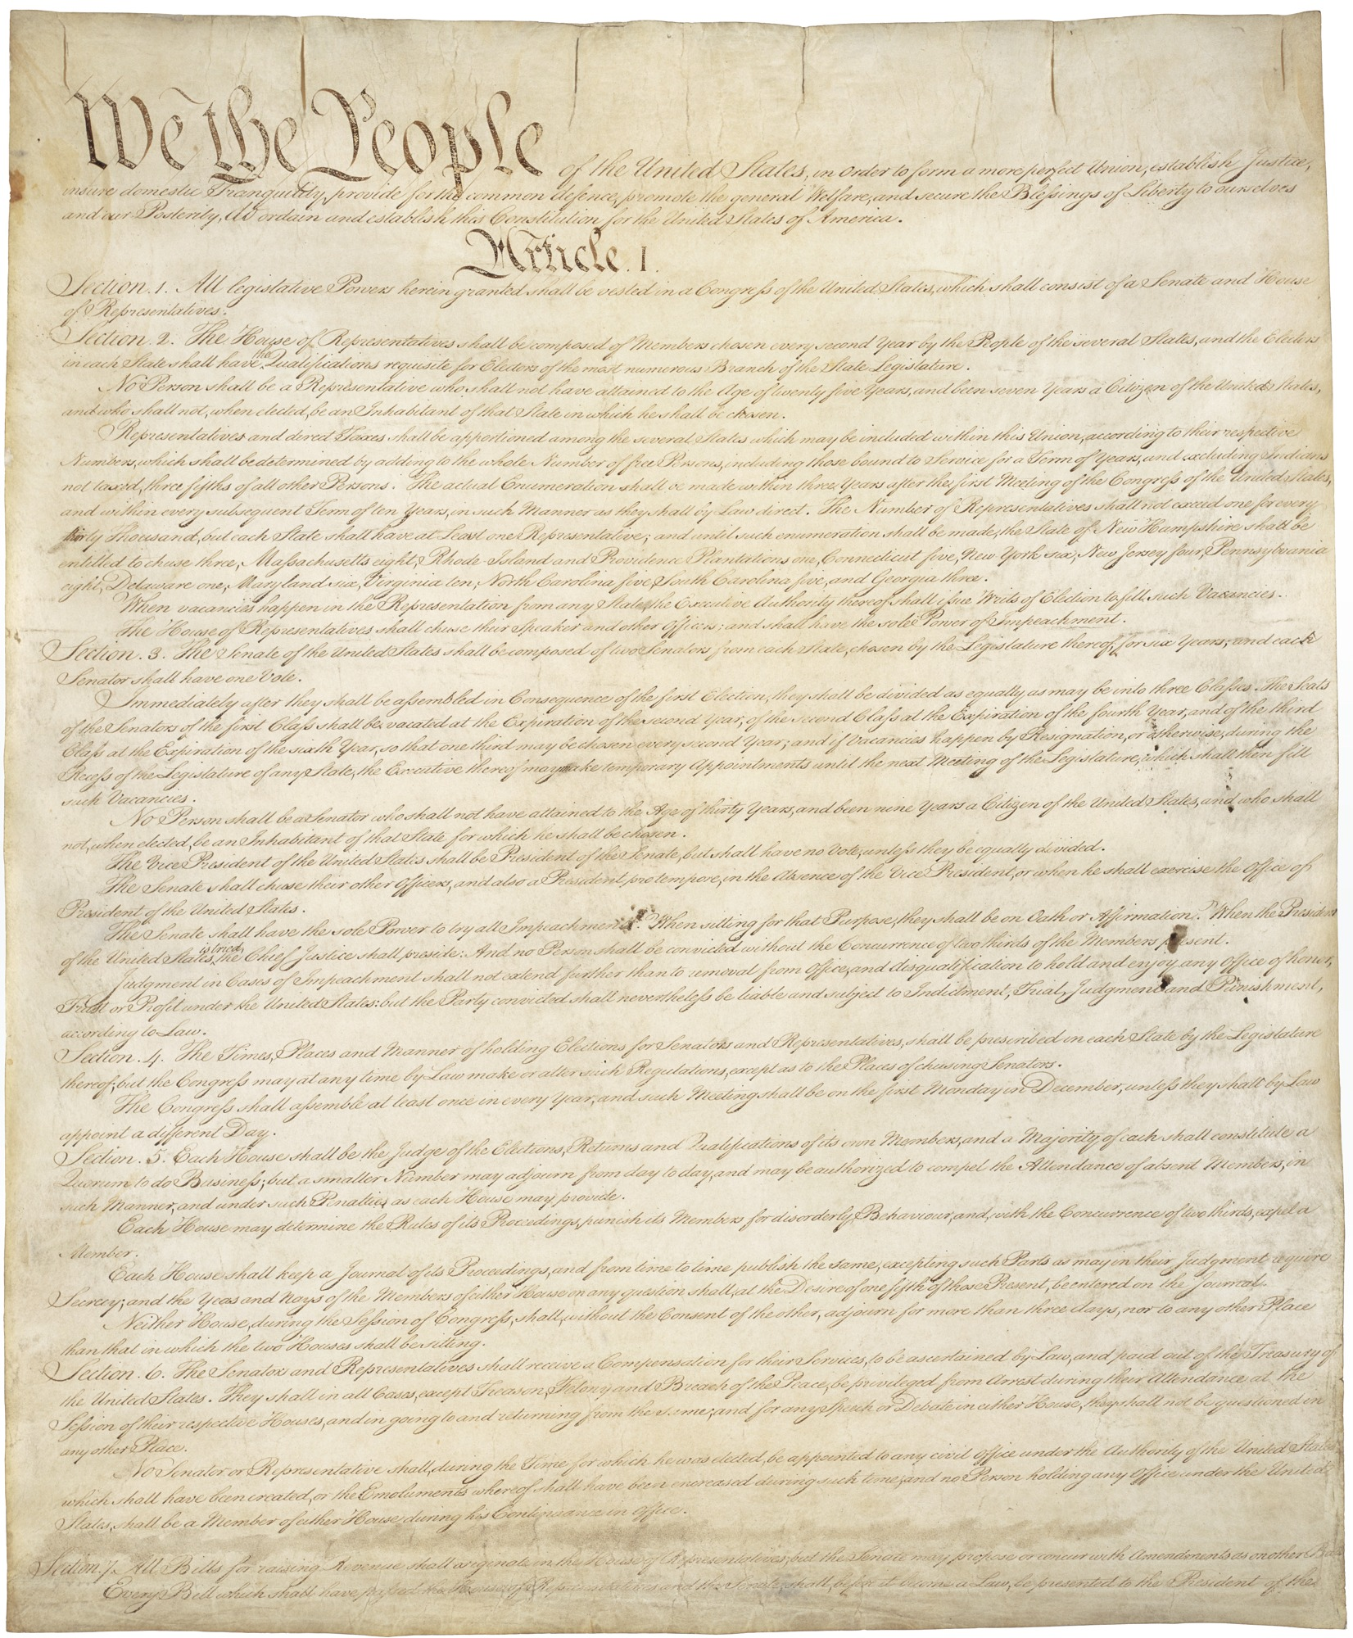
4. Как США получили свою нынешнюю конституцию
В мае 1787 г. в Филадельфии специальное собрание представителей штатов выработало Конституцию США:
США – федеративная республика,
установлен принцип разделения властей.
100ballnik.com

Slide 33
Конституция 1787 года
Законодательная власть – Конгресс США
Верхняя палата-
Нижняя палата -
Сенат
Палата представителей
2 представителя от каждого штата
количество представителей зависело от количества жителей штата
- назначал на высшие посты,
- обсуждала законопроекты,
- ведал внешней политикой,
- утверждала бюджет,
- мог судить высших государственных служащих (даже президента)- импичмент.
- утверждала налоги.
100ballnik.com

Slide 34
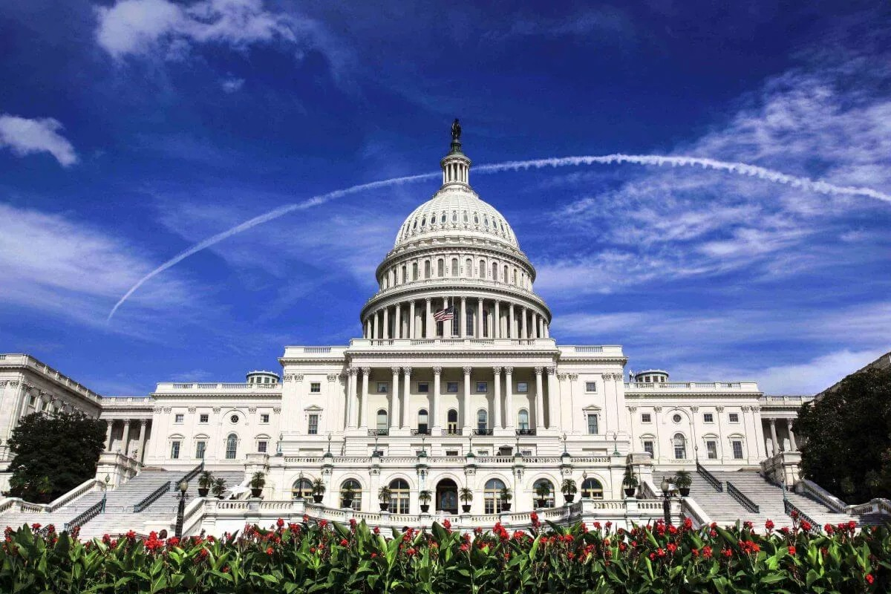
Конгресс США – Капитолий
В мае 1787 г. в Филадельфии специальное собрание представителей штатов выработало
100ballnik.com

Slide 35

Исполнительная власть – Президент
Джордж Вашингтон - первый президент США (1789–1797).
- избирался на 4 года,
- главнокомандующий армией и флотом,
- заключал международные договоры,
- назначал высших чиновников.
100ballnik.com

Slide 36
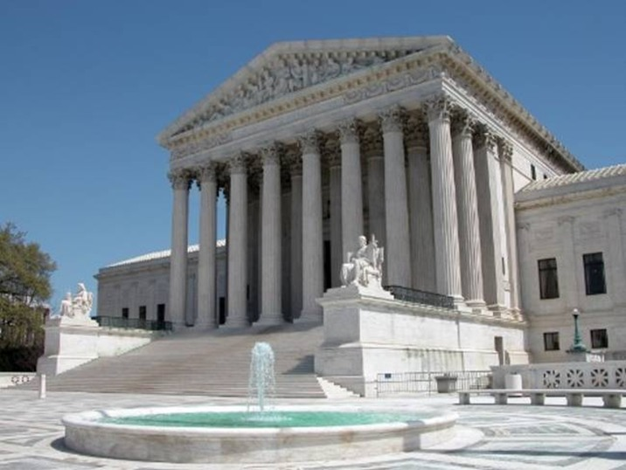
Судебная власть – Верховный суд
- Состоял из пожизненно назначаемых президентом юристов
- Наблюдал за Исполнением Конституции
100ballnik.com

Slide 37
1791 год - «Билль о правах» - 10 поправок к Конституции
Свобода слова, свобода религии, свобода прессы, свобода собраний, право на подачу петиции
Права обвиняемого, в том числе право на суд присяжных
Право на суд присяжных в гражданских делах
Право хранить и носить оружие
Запрет чрезмерных залогов и штрафов, жестоких и необычных наказаний
Запрещено размещать солдат в частных домах без согласия владельца
Перечисление прав в Конституции не должно трактоваться как умаление остальных прав
Запрет произвольных обысков и арестов
Гарантии надлежащего уголовного процесса, запрет повторного привлечения к ответственности за одно и то же правонарушение, право не свидетельствовать против себя, гарантии при реквизициях
Полномочия, которые Конституция прямо не относит к ведению Соединённых штатов, сохраняются за штатами и гражданами
100ballnik.com

Slide 38
Подведем итоги
Победа Великобритании в Семилетней войне 1756—1763 гг. настолько опустошила государственную казну, что заставила правительство обложить налогами и свои колонии в Северной Америке.
В результате они восстали и при помощи европейских держав, враждебных Великобритании, прежде всего Франции, завоевали независимость.
Новое государство — США — путём проб и ошибок пришло к такому политическому устройству, которое сохраняется там и поныне.
100ballnik.com

Slide 39
Мир
1607 г.
— основание первой английской колонии в Северной Америке
1754—1763 гг.
— война английских колонистов с французами и индейцами
1775—1783 гг.
— Война за независимость североамериканских колоний Англии
1787 г.
— принятие Конституции США
100ballnik.com

Slide 40
Россия
1606—1610 гг. — царствование Василия Шуйского (Смутное время)
1757—1762 гг. — участие России в Семилетней войне
1773—1775 гг. — восстание Емельяна Пугачёва
1783 г. — включение Крыма в состав Российской империи
1787—1791 гг. — Русско-турецкая война
100ballnik.com

